Slide 1
编写高性能服务程序(cpu内存篇)
云行业产品二部:forestli

Slide 2
每个程序员都应该知道的
L1 cache reference 读取CPU的一级缓存 | 1 ns
Branch mispredict(转移、分支预测) | 3 ns
L2 cache reference 读取CPU的二级缓存 | 4 ns
Mutex lock/unlock 互斥锁/解锁 | 17 ns
Main memory reference 读取内存数据 | 100 ns
Compress 1K bytes with Zippy 1k字节压缩 | 10 us
Send 2K bytes over 1 Gbps network | 20 us
Read 1 MB sequentially from memory 从内存顺序读取1MB | 250 us
Round trip within same datacenter 一个数据中心往返一次 | 500 us
Disk seek 磁盘搜索 | 10 ms
Read 1 MB sequentially from network | 10 ms
Read 1 MB sequentially from disk 从磁盘里顺序读出1MB | 30 ms
Read 1 MB sequentially from SSD 从SSD里顺序读出1MB | 3 ms
Read 1 MB randomly from SSD 从SSD里随机读出1MB | 10 ms
Send packet 深圳->天津->深圳 | 45 ms

Slide 3
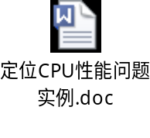
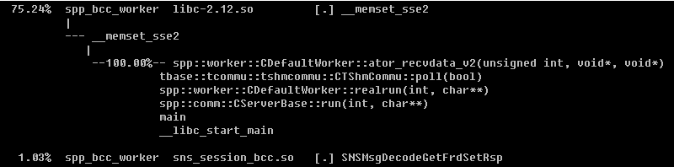
性能瓶颈在哪里？切中要害
Step1:ps auxw查看进程状态，可以大致定位到瓶颈所在
  D: 一般阻塞在IO
  R: 一般在cpu
Step2:如果瓶颈在cpu，用vmstat/sar查看是在内核态还是在用户态
Step3:strace/ltrace –T –tt –p <pid>可以查看大量发生了哪些系统调用和库函数调用，每个调用起始时间、返回值、花费的时间。注意：该工具会使进程慢下来，显示的每次调用花费的时间较实际情况大很多，只能供参考。
strace/ltrace –c –p <pid>
Step4:perf查看函数的调用时间,调用关系，来发现优化的重点
  perf record -e cycles -p $PID -g -a
  perf report > perf.log
  vim perf.log

Slide 4
性能提升的捷径：编译器-O2优化
-O0:无指定优化选项
-O1:基本优化
-O2: -O1优化基础上，进行"有风险的优化"
QQ后台经验：没有-O2优化的系统，-O2优化后性能最高可提升约20%
注意-O2优化陷阱：
  使用未被初始化的变量
  带符号的整数溢出
  访问不正确的指针
  按不同的类型访问变量
  ......

Slide 5
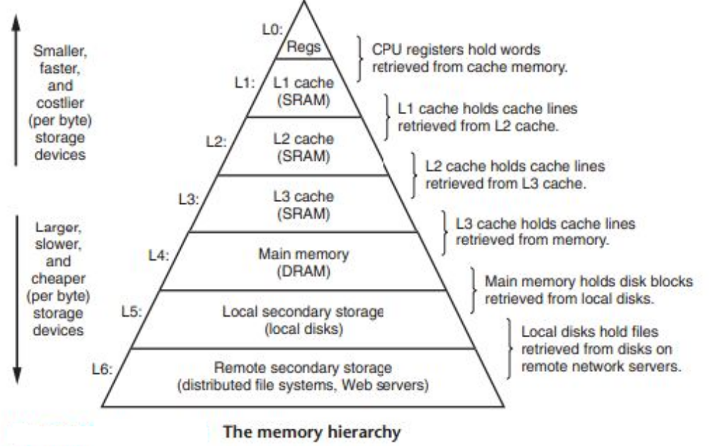
提高上层存储的命中率
 | 价格 | 每秒随机访问次数 | 时延
SRAM | <200元/MB | ≈1,000,000,000 | 1 ns
DRAM | ≈30元/GB | ≈15,000,000 | 60ns
磁盘 | ≈300元/TB | ≈200 | 5ms(已经过去了10M次cpu时钟周期)

Slide 6
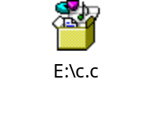
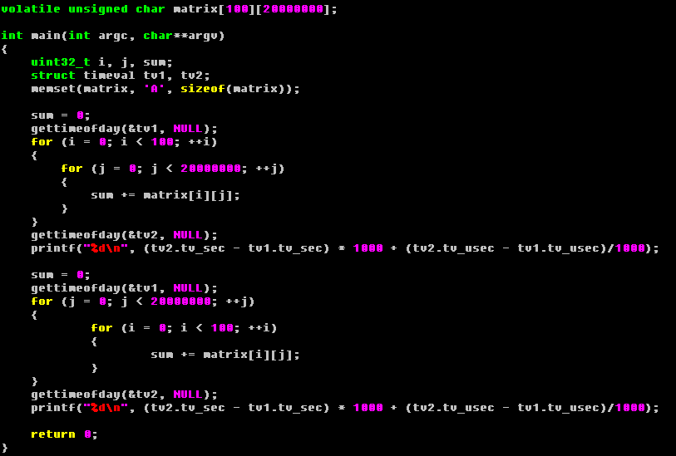
提高上层存储的命中率：cpu L1/L2 cache
1.6s VS 4.6s （都加了-O2）

Slide 7
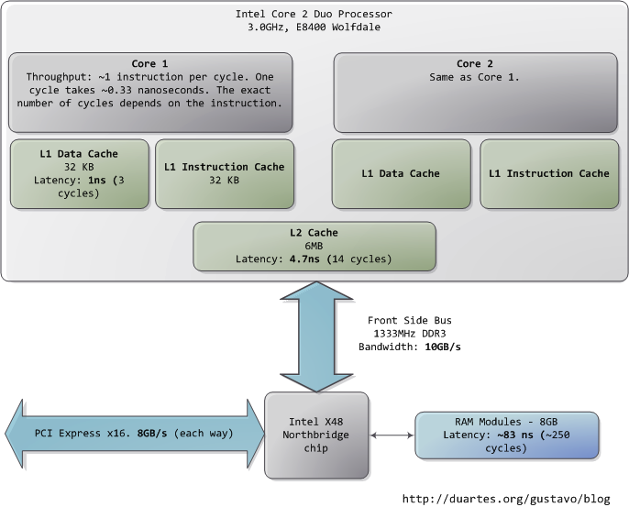
提高上层存储的命中率：cpu L1/L2 cache

Slide 8
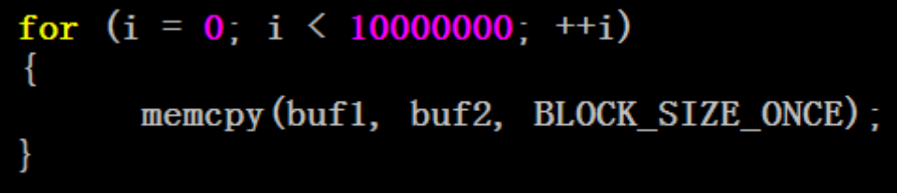
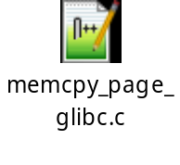
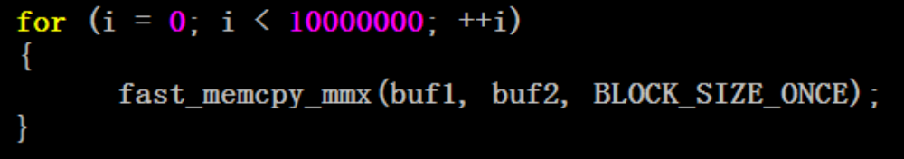
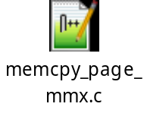
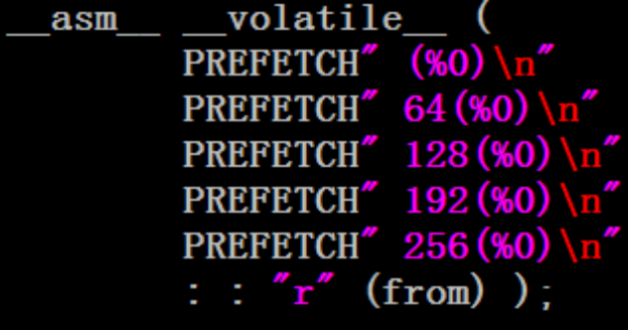
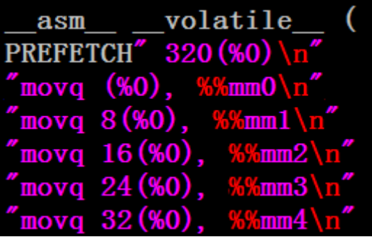
提高上层存储的命中率：prefetch+SIMD指令
12.02s VS 8.89s (-O2, 10M次拷贝，每次拷贝8KB)

Slide 9
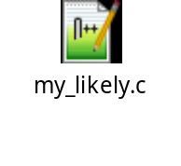
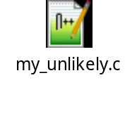


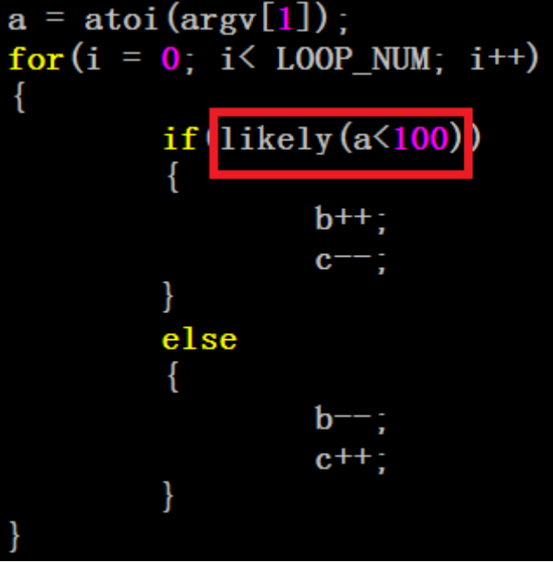
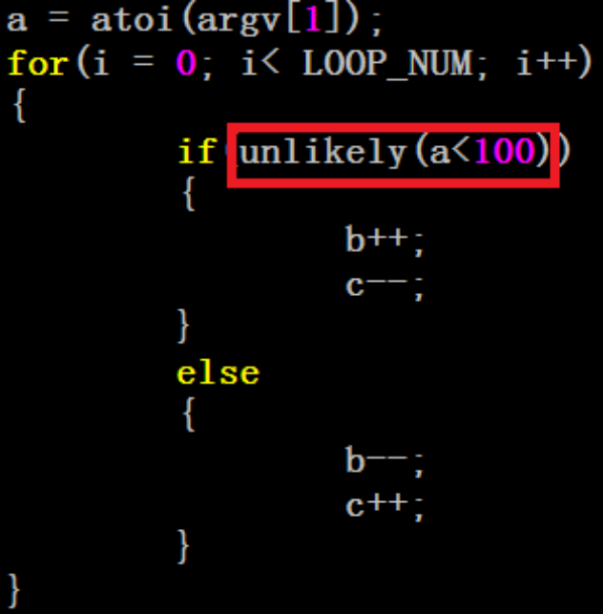
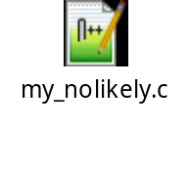

提高上层存储的命中率：likely/unlikely
2.5 s VS 7.4 s (./my_likely 99 VS ./my_unlikely 99) （-O2）
7.4 s VS 2.5 s (./my_likely 100 VS ./my_unlikely 100) （-O2）
#define likely(x) __builtin_expect(!!(x), 1)
#define unlikely(x) __builtin_expect(!!(x), 0)

Slide 10
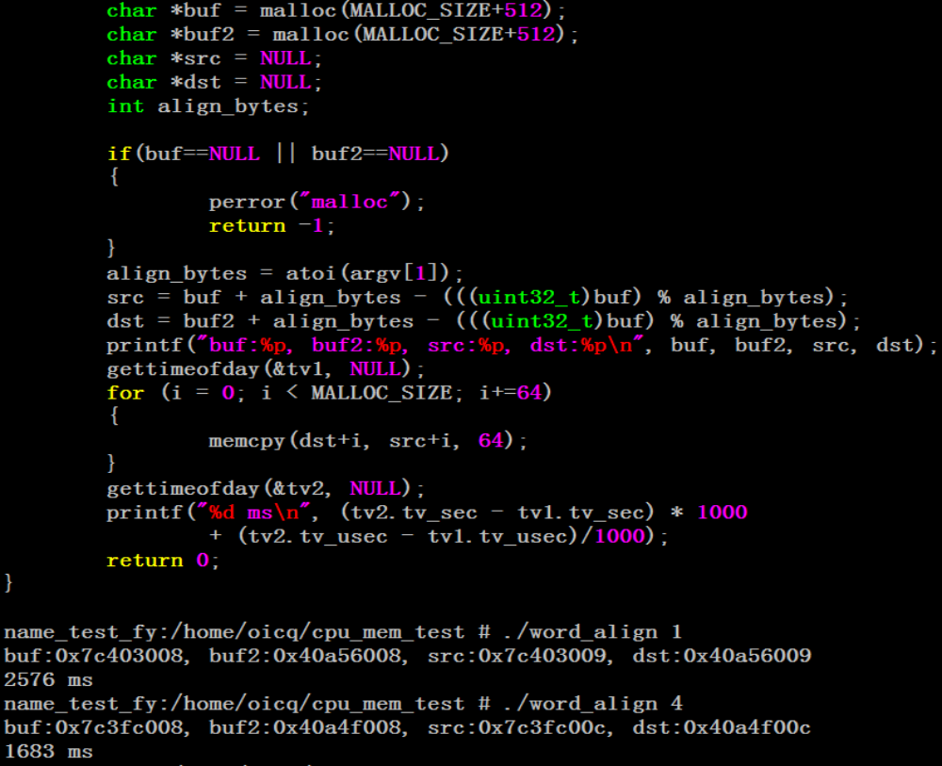
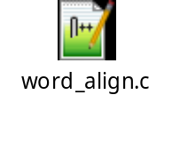
机器字边界对齐
2576 ms s VS 1683 ms (-O2, 32位机器，1字节对齐 VS 4字节对齐)

Slide 11
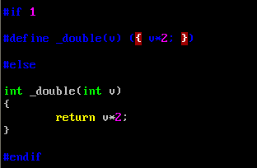
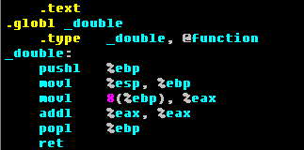


避免不必要的函数调用：inline函数
对于主要以cpu运算为主且函数体短小的函数，如果调用非常频繁，建议使用宏或者inline避免压栈的开销。其他类型的函数，使用宏或者inline不能获得显著的效果。
右侧的代码，10M次调用结果：38ms VS 76ms
fine ntohl(x) __bswap_32 (x)
_double函数，从汇编语句层面分析，“真正干活”的有几条语句？比例是多少？

Slide 12
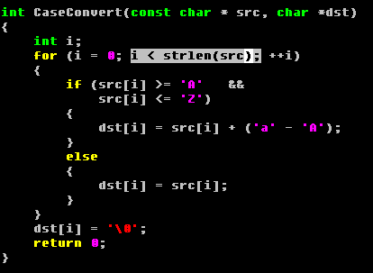
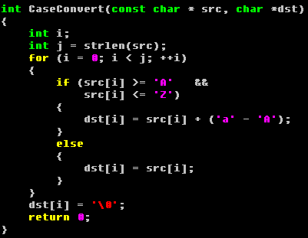

避免不必要的函数调用：注意循环计算的效率
1085ms VS 232ms (10M次调用CaseConvert)
问题：-O2编译器能否自动做上述优化？为什么？

Slide 13
避免不必要的函数调用：避免不必要的内存拷贝和清0
memset性能(Intel(R) Xeon(R) CPU E5405@2.00GHz)：
  100次memset调用，每次写512M，用时18.2S，每秒设置2813M内存
  1000次memset调用，每次51.2M，用时17.9S，每秒设置2860M内存
memcpy性能(Intel(R) Xeon(R) CPU E5405@2.00GHz):
  100次memcpy调用，每次拷贝512M，用时31.2S，每秒拷贝1641M内存
  1000次memcpy调用，每次拷贝51.2M，用时30.8S，每秒拷贝1662M内存
系统也提供了相关的优化函数
  sendfile
  writev
  readv

Slide 14
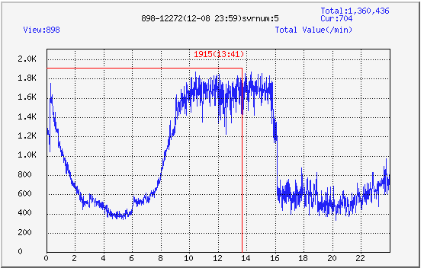
避免不必要的函数调用：函数作为参数传递
某系统中，HexDump函数，将一段buf以格式化为16进制字符串，最多只处理400字节的buffer。一次，某同学为了打印更大的包，将允许打印的最大长度改为4K。系统报文处理时延由10ms变成了40ms。该系统依旧OK
但是其前端的一个系统…

Slide 15
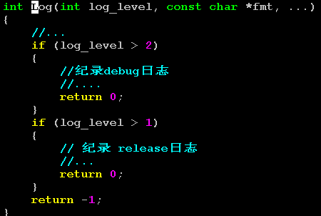
避免不必要的函数调用：函数作为参数传递
下面的Log函数是否有问题？
如果这样呢？

Slide 16
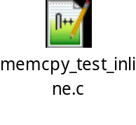
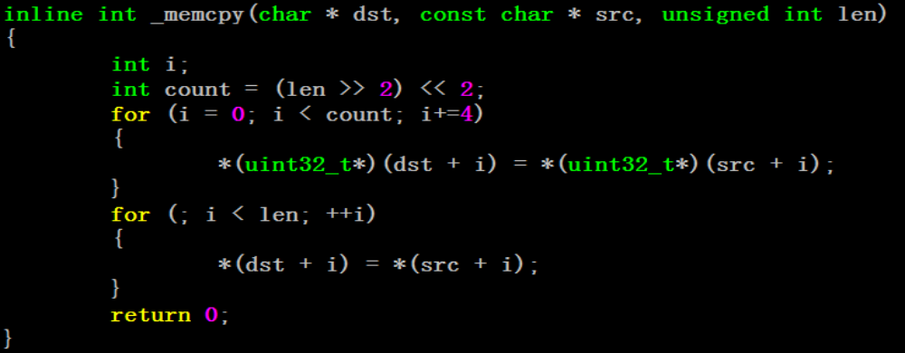
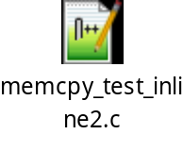
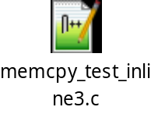
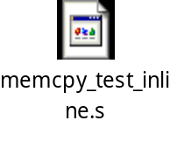
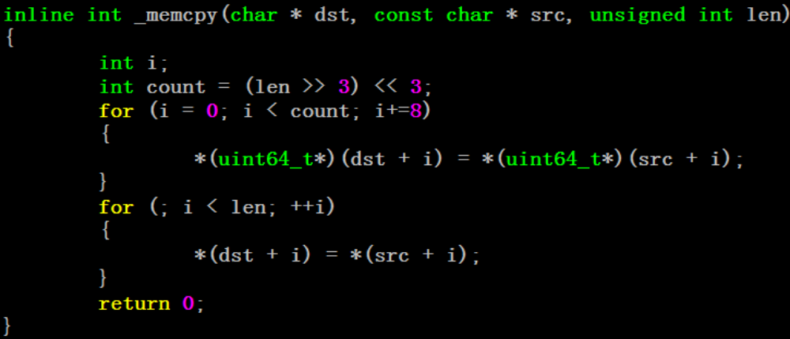
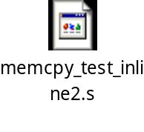

循环展开
18.89s VS 9.57s (-O2, 5亿次拷贝，每次拷贝100字节)

Slide 17
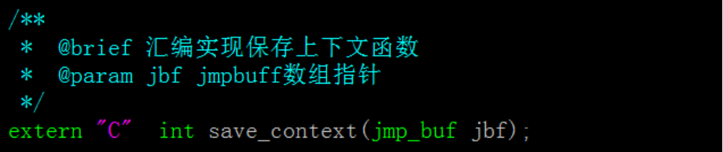
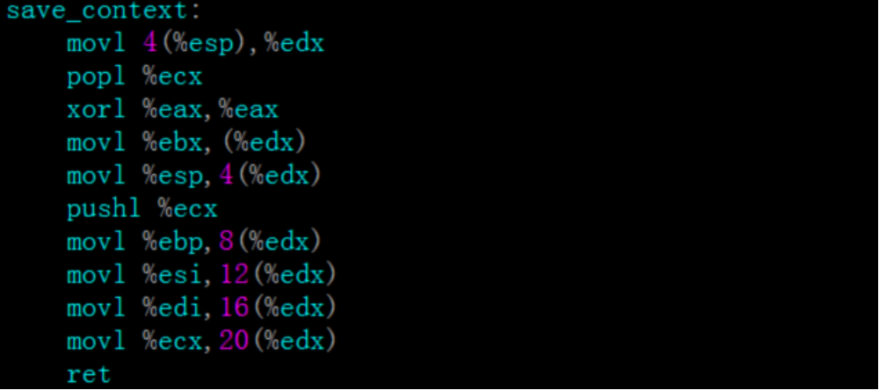
减少进程/线程切换:微线程
微线程原理-save_context

Slide 18
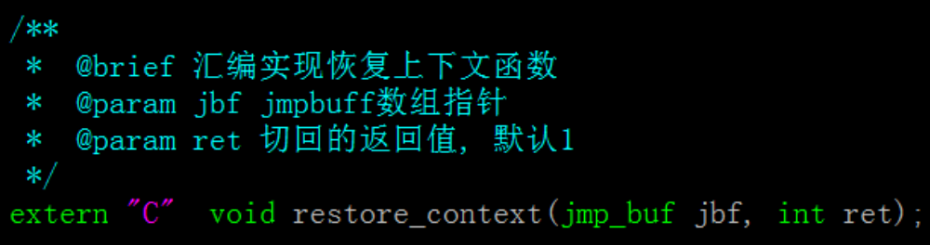
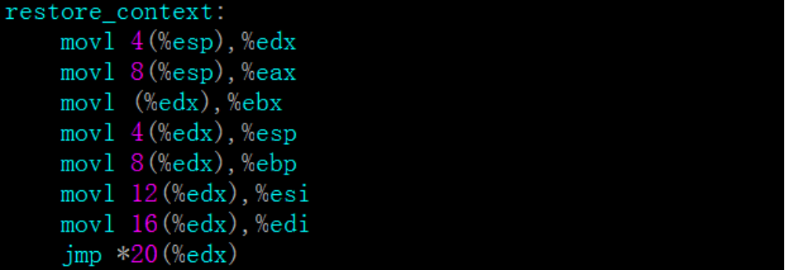
减少进程/线程切换:微线程
微线程原理-restore_context

Slide 19
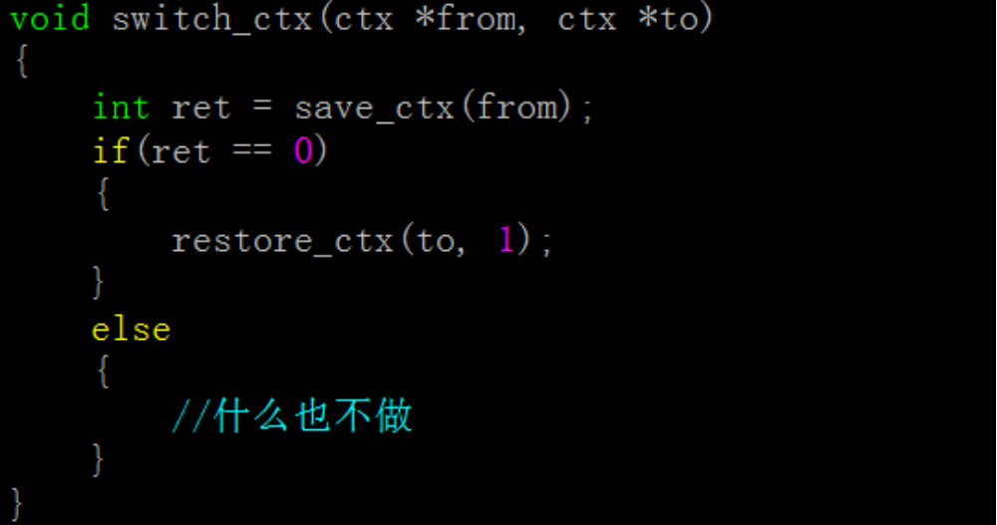
减少进程/线程切换:微线程
微线程原理-switch_ctx

Slide 20
减少进程/线程切换:微线程
微线程性能对比
上下文切换方式 | 性能对比
asm | 50,000,000 switch/s
setjmp/longjmp | 42,000,000 switch/s
ucontext | 2,400,000 switch/s
pthread | 50,000 switch/s

Slide 21
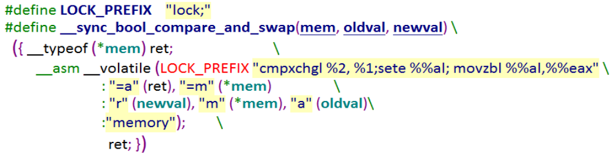
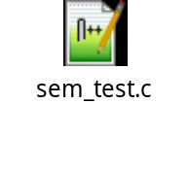

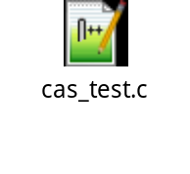
减少进程/线程切换:CAS无锁
主要用于生产者-消费者模型的无锁编程，例如无锁队列
加锁/解锁方式 | 性能对比
信号量 | 933,000/s
文件锁 | 992,000/s
CAS无锁 | 41,270,000/s

Slide 22
使用 64位操作系统
huge page选项加快共享内存访问速度
64位 CPU具有更多的寄存器
单进程支持更大的线性地址空间
多队列网卡
更健壮的swap机制（SuSE 32和Tlinux 64对比）
......

